Slide 1
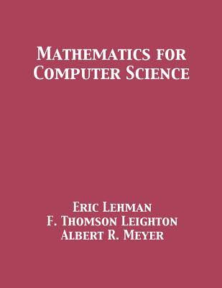
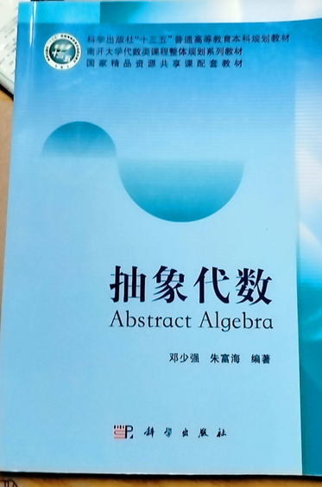
Chapter 9¾
Group Theory
群论介绍
§9¾.3 子群与商群

Slide 2
回顾: 群
运算, 结合律
半群
有限并且
左右消去
幺(“1”)元
幺半群
幺元唯一
如果有逆元, 唯一
有逆元
左右可解
交换群
满足消去律
群
左右可解且唯一
交换
阶
元素之阶
和逆的关系
和元素幂次的关系
和大群的阶的关系
今天: 凑近看一看群, 因为其性质太好可以给我们提供很多例子

Slide 3
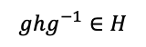
Outline
运算, 结合律
半群
交
作用
陪集
子群
群
子群
有限并且
左右消去
幺(“1”)元
群
子集
运算满足
幺半群
Lagrange
幺元唯一
如果有逆元, 唯一
指数
有逆元
G
左右可解
逆元
幺元
逆元
幺元
交换群
$$ghg^{−1}∈H$$
满足消去律
群
封闭性
封闭性
左右可解且唯一
交换
H
阶
元素之阶
判定
正规子群
和逆的关系
和元素幂次的关系
和大群的阶的关系
正规子群
商群
商群

Slide 4
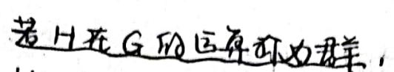
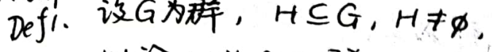
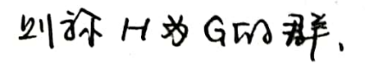
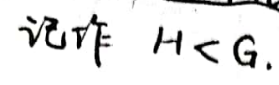
子群的由来
群
子群
子集
运算满足
希望: 一个子集 + 运算仍然满足
1. 子群

Slide 5
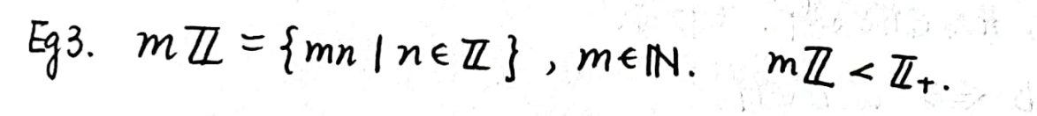
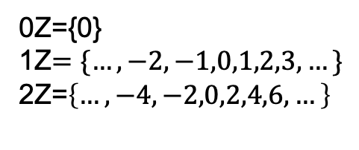
子群的由来
群
子群
子集
运算满足
希望: 一个子集 + 运算仍然满足
1. 子群
:
0Z={0}
1Z$=\{…,−2,−1,0,1,2,3,…\}$
2Z=$\left\{…,−4,−2,0,2,4,6,…\right\}$
整数上的加法群
它的运算+同样满足封闭性

Slide 6
子群和原群的联系
群
子群
子集
运算满足
逆元
幺元
希望: 一个子集 + 运算仍然满足
1. 子群
:
0Z={0}
1Z$=\{…,−2,−1,0,1,2,3,…\}$
2Z=$\left\{…,−4,−2,0,2,4,6,…\right\}$
整数上的加法群
它的运算+同样满足封闭性
子群和原群的逆, 的幺元有什么关联?

Slide 7
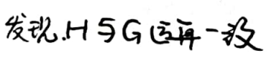
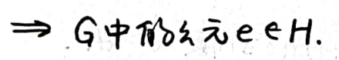
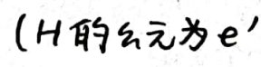
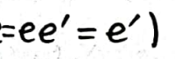
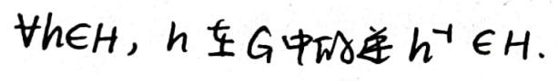
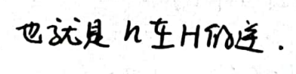
子群和原群的联系
群
子群
子集
运算满足
逆元
幺元
逆元
幺元
希望: 一个子集 + 运算仍然满足
1. 子群
子群和原群的逆, 的幺元有什么关联?
有没有比较好的子群判定定理?

Slide 8
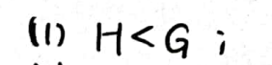
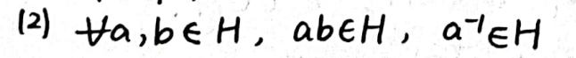
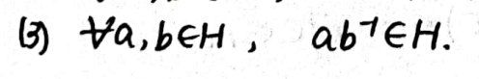
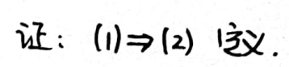
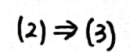
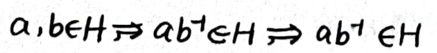
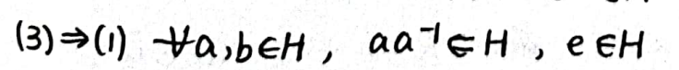
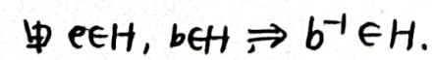
子群的判定
群
子群
子集
运算满足
逆元
幺元
逆元
幺元
希望: 一个子集 + 运算仍然满足
1. 子群
有没有比较好的子群判定定理?
判定

Slide 9
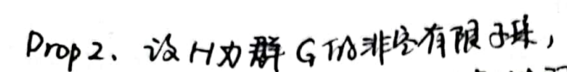
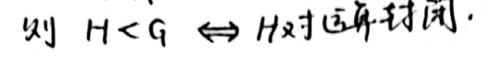
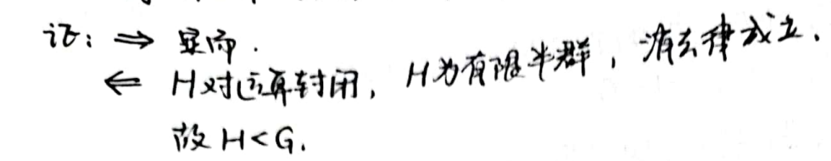
子群的判定
群
子群
子集
运算满足
希望: 一个子集 + 运算仍然满足
逆元
幺元
逆元
幺元
1. 子群
封闭性
封闭性
判定
+
+
正向很简单, 反过来呢?

Slide 10
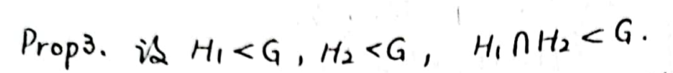
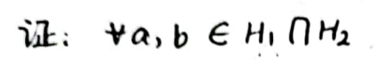
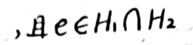
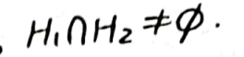
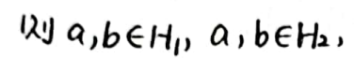
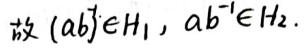
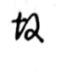
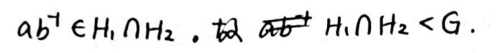
子群和子群的关系
交
群
子群
子集
运算满足
希望: 一个子集 + 运算仍然满足
逆元
幺元
逆元
幺元
1. 子群
封闭性
封闭性
子群和子群之间的关系
判定
2. 陪集

Slide 11
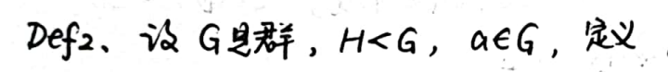

自然引出的概念: 陪集
交
作用
陪集
群
子集
运算满足
子群
2. 陪集
逆元
幺元
逆元
幺元
封闭性
封闭性
判定
+
+
○
○
○
○
○
○
○
○
a
作用
○
○
H<G
G

Slide 12
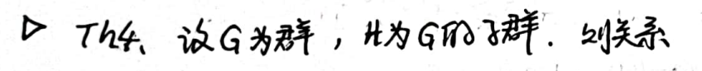
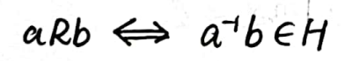
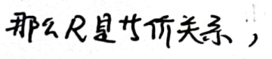
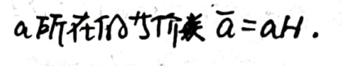
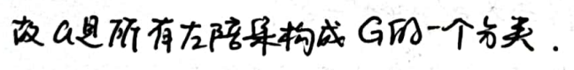
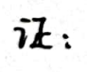
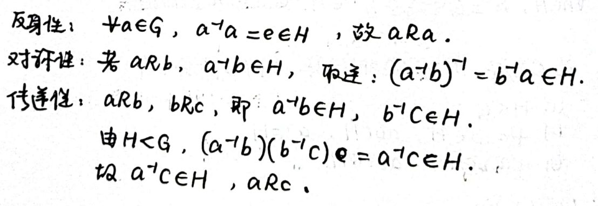
自然引出的概念: 陪集
交
作用
陪集
群
子集
运算满足
子群
2. 陪集
逆元
幺元
逆元
幺元
我们希望通过这个来进行 “分类”
封闭性
封闭性
判定
这不就是我们阿紫看商集的时候构造的关系吗?

Slide 13
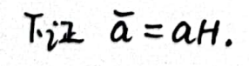
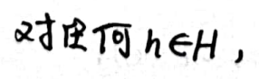
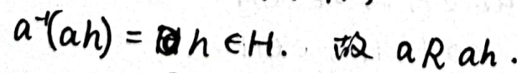
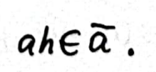
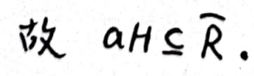
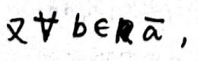
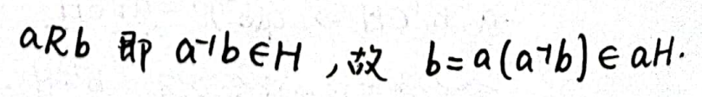
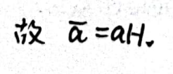
自然引出的概念: 陪集
交
作用
陪集
群
子集
运算满足
子群
2. 陪集
逆元
幺元
逆元
幺元
我们希望通过这个来进行 “分类”
封闭性
封闭性
判定
这不就是我们在看商集的时候构造的关系吗?
(续)

Slide 14




自然引出的概念: 陪集
交
作用
陪集
群
子集
运算满足
子群
2. 陪集
逆元
幺元
逆元
幺元
我们希望通过这个来进行 “分类”
封闭性
封闭性
判定
根据Th 4. 所有左陪集的集合构成G的分类, 记作$G/R$≔$G/H$,
称为左商集空间. 类似的结论对右侧亦然.
提示
| |
$$bH=\{bh|h∈H\}$$

Slide 15




做分类 – 商集
交
作用
陪集
群
子集
运算满足
子群
3. 商集
指数
逆元
幺元
逆元
幺元
封闭性
封闭性
判定
+
+
○
○
○
○
○
○
○
○
○
○
…
…
…
H<G
G/H
H

Slide 16


直观理解指数
交
作用
陪集
群
子集
运算满足
子群
3. 商集
指数
逆元
幺元
逆元
幺元
封闭性
封闭性
比如m=3
判定
… -3 -2 -1 0 1 2 3 4 5 6 7 …
…
… -9 -6 -3 0 3 6 9 …
3Z
[Z:mZ]=3
… -12 -9 -6 -3 0 3 6 …
… -10 -7 -4 -1 2 5 8 …
… -11 -8 -5 -2 1 4 7 …

Slide 17













Lagrange定理
交
作用
陪集
群
子集
运算满足
子群
3. 商集
指数
逆元
幺元
逆元
幺元
Lagrange
封闭性
封闭性
判定

Slide 18




做分类 – 商集
交
作用
陪集
群
子集
运算满足
子群
3. 商集
指数
逆元
幺元
逆元
幺元
Lagrange
群
封闭性
封闭性
判定

Slide 19




















运算概念的推广
交
作用
陪集
群
子集
运算满足
子群
指数
如果让商集上加上运算, 我们就可以定义
更多好东西了(商群).
逆元
幺元
逆元
幺元
Lagrange
封闭性
封闭性
判定
正规子群
和矩阵的相似, 合同一样! 事实上是很广泛的
=

Slide 20







正规子群的内容
交
作用
陪集
群
子集
运算满足
子群
Lagrange
指数
G
逆元
幺元
逆元
幺元
$$ghg^{−1}∈H$$
封闭性
封闭性
H
判定
正规子群

Slide 21






正规子群的判定
交
作用
陪集
群
子集
运算满足
子群
Lagrange
指数
G
逆元
幺元
逆元
幺元
$$ghg^{−1}∈H$$
封闭性
封闭性
H
判定
正规子群

Slide 22





正规子群等价条件(1)
交
作用
陪集
群
子集
运算满足
子群
Lagrange
指数
G
逆元
幺元
逆元
幺元
$$ghg^{−1}∈H$$
封闭性
封闭性
H
判定
正规子群

Slide 23








正规子群等价条件(2)
交
作用
陪集
群
子集
运算满足
子群
Lagrange
指数
G
逆元
幺元
逆元
幺元
$$ghg^{−1}∈H$$
封闭性
封闭性
H
判定
正规子群
$$⇒$$
得证

Slide 24


正规子群等价条件(3)
交
作用
陪集
群
子集
运算满足
子群
Lagrange
指数
G
逆元
幺元
逆元
幺元
$$ghg^{−1}∈H$$
封闭性
封闭性
H
判定
正规子群

Slide 25







商群
交
作用
陪集
群
子集
运算满足
子群
Lagrange
指数
4. 商群
G
逆元
幺元
逆元
幺元
$$ghg^{−1}∈H$$
封闭性
封闭性
H
判定
正规子群
商群

Slide 26




商群
交
作用
陪集
群
子集
运算满足
子群
Lagrange
指数
4. 商群
G
逆元
幺元
逆元
幺元
$$ghg^{−1}∈H$$
封闭性
封闭性
H
判定
正规子群
证:
商群

Slide 27










商群
交
作用
陪集
群
子集
运算满足
子群
Lagrange
指数
4. 商群
G
逆元
幺元
逆元
幺元
$$ghg^{−1}∈H$$
封闭性
封闭性
H
判定
正规子群
证:
商群

Slide 28

商群
交
作用
陪集
群
子集
运算满足
子群
Lagrange
指数
4. 商群
G
逆元
幺元
逆元
幺元
$$ghg^{−1}∈H$$
封闭性
封闭性
H
判定
正规子群
商群

Slide 29
子群与商群: 总结
运算, 结合律
半群
交
作用
陪集
有限并且
左右消去
幺(“1”)元
群
子集
运算满足
子群
幺半群
Lagrange
幺元唯一
如果有逆元, 唯一
指数
有逆元
G
左右可解
逆元
幺元
逆元
幺元
交换群
$$ghg^{−1}∈H$$
满足消去律
群
封闭性
封闭性
左右可解且唯一
交换
H
阶
元素之阶
判定
正规子群
和逆的关系
和元素幂次的关系
和大群的阶的关系
商群

Slide 30


QQ: 2095728218
Email: gwzhang@cug.edu.cn

